Slide 1
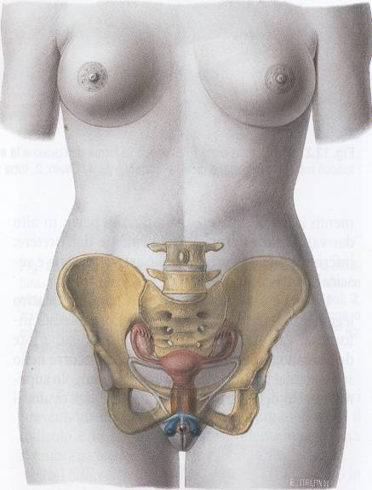
T U B E U T E R I N E

Slide 2
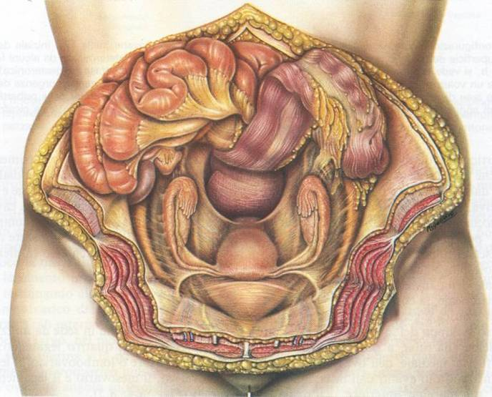

Slide 3
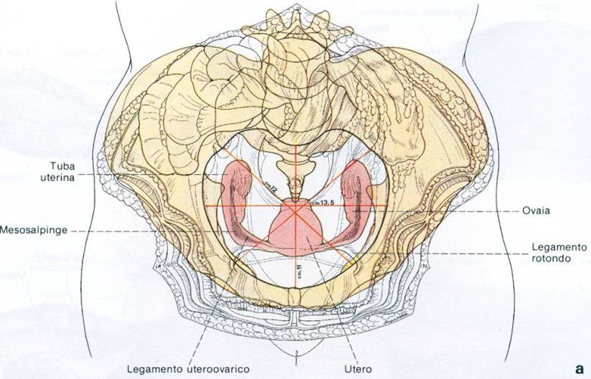

Slide 4
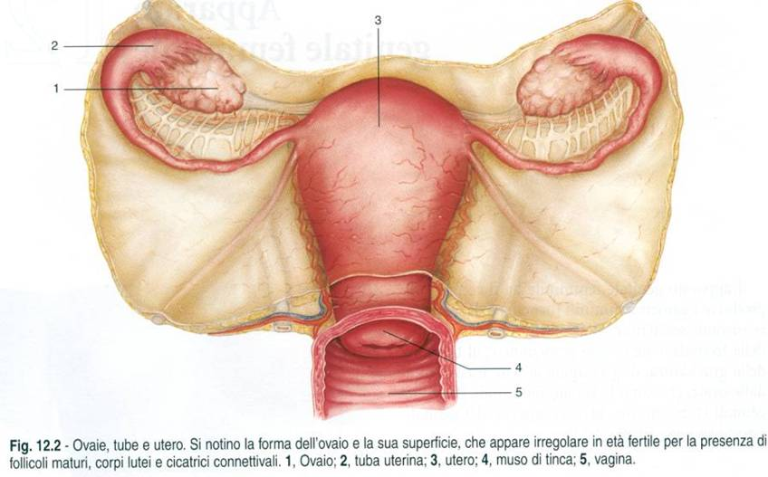

Slide 5
K.L. Moore, A.F. Dalley, A.M.R. Agur Anatomia umana a orientamento clinico Copyright 2015 C.E.A. Casa Editrice Ambrosiana

Slide 7
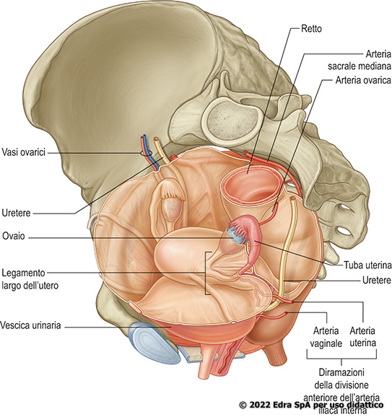

Slide 8
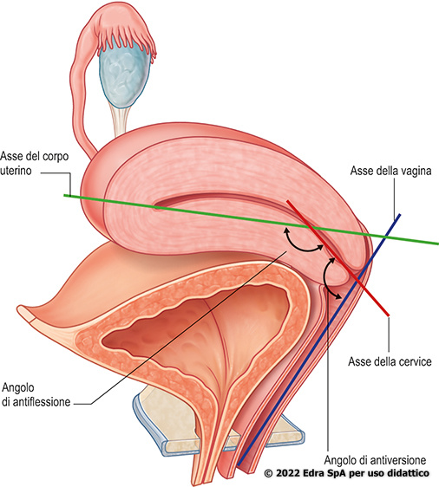

Slide 9
TUBE UTERINE
Sinonimi: TROMBE UTERINE (di Falloppio)
OVIDUTTI
SALPINGI
ORGANI CAVI PARI che dagli ANGOLI SUPERO-LATERALI dell’ UTERO si portano al POLO SUPERIORE dell’ OVAIO
Accolgono l’ OVOCITA al momento della OVULAZIONE e sono adatte alla FECONDAZIONE che avviene nel TERZO LATERALE dell’ organo

Slide 10
TUBE UTERINE GENERALITA’ MORFOLOGICHE
Lunghezza: 12 cm
Calibro VARIABILE nelle differenti porzioni
Tali PORZIONI, in SENSO LATERO-MEDIALE, ossia dall’ OVAIO verso l’ UTERO, sono:
- PORZIONE INFUNDIBOLARE o
PADIGLIONE
- PORZIONE AMPOLLARE
- ISTMO
- PORZIONE UTERINA (INTRAMURALE)

Slide 11
TUBE UTERINE: PADIGLIONE o INFUNDIBOLO
Forma di IMBUTO con margini FRASTAGLIATI
Presenta le FIMBRIE (10-15), che sono propaggini di circa 1 cm di lunghezza
Una di esse è la FIMBRIA OVARICA, in diretto contatto con l’ OVARIO tramite il LEGAMENTO TUBO-OVARICO)
Presenta l’ OSTIO ADDOMINALE (diametro di circa 3 mm) che immette nella CAVITA’ dell’ AMPOLLA

Slide 12
K.L. Moore, A.F. Dalley, A.M.R. Agur Anatomia umana a orientamento clinico Copyright 2015 C.E.A. Casa Editrice Ambrosiana

Slide 13
TUBE UTERINE AMPOLLA
È il TRATTO PIU’ LUNGO della TUBA (circa 7 cm) ed anche più TORTUOSO
Nella prima parte forma l’ ANSA TUBARICA aperta in BASSO e MEDIALMENTE
Si porta poi VERTICALMENTE verso il BASSO
Si rapporta con ANSE del TENUE MESENTERIALE e con il COLON ILEOPELVICO (TUBA SINISTRA)

Slide 14
TUBE UTERINE ISTMO
Decorso RETTILINEO
Lungo 4 cm
Decorre sino all’ angolo SUPERIORE dell’ UTERO al limite tra CORPO e FONDO

Slide 15
TUBE UTERINE PORZIONE UTERINA (INTRAMURALE)
Molto BREVE
Meno di 1 cm di calibro
Si apre nella CAVITA’ UTERINA con l’ OSTIO UTERINO

Slide 16
TUBE UTERINE RELAZIONI CON IL PERITONEO
È inguainata dalla MESOSALPINGE
Essa proviene dalla PORZIONE POSTERIORE del LEGAMENTO LARGO
Vi decorrono VASI e NERVI inerenti le tube stesse
Permette alla TUBA una certa MOBILITA’, particolarmente rilevabile a livello dell’ INFUNDIBOLO e dell’ AMPOLLA

Slide 17
TUBE UTERINE VASCOLARIZZAZIONE ed INNERVAZIONE
RAMI TUBARICI delle AA. OVARICA ed UTERINA
RAMI VENOSI che fanno capo alla VENA UTERINA ed OVARICA
La linfa viene drenata ai LINFONODI PRE- e PARAAORTICI
L’ INNERVAZIONE compete ai PLESSI del SNA:
- UTEROOVARICO
- UTEROVAGINALE

Slide 18
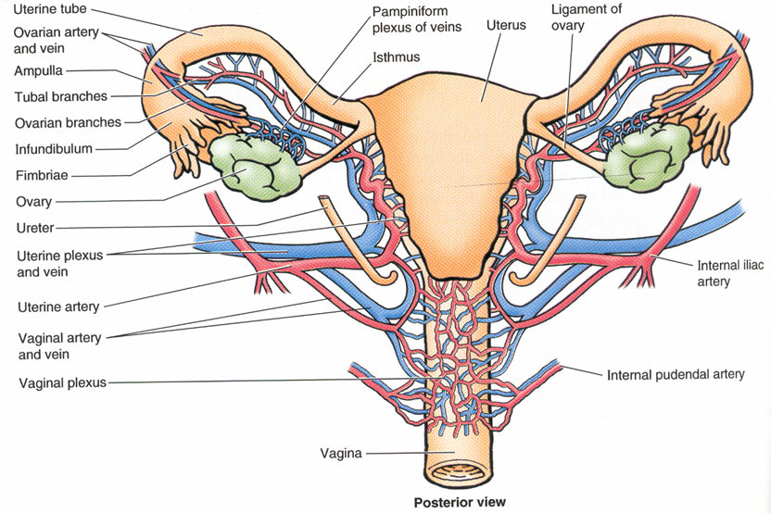

Slide 20
TUBE UTERINE STRUTTURA
TONACA MUCOSA: è irregolarmente sollevata nelle PIEGHE TUBARICHE
- EPITELIO di RIVESTIMENTO CILINDRICO SEMPLICE con: - CELLULE CILIATE
- CELLULE SECERNENTI
- CELLULE BASALI
Tramite la LAMINA PROPRIA poggia direttamente sulla TONACA MUSCOLARE:
- STRATO INTERNO (a DECORSO SPIRALE)
- STRATO ESTERNO (LONGITUDINALE)
TONACA SIEROSA

Slide 21
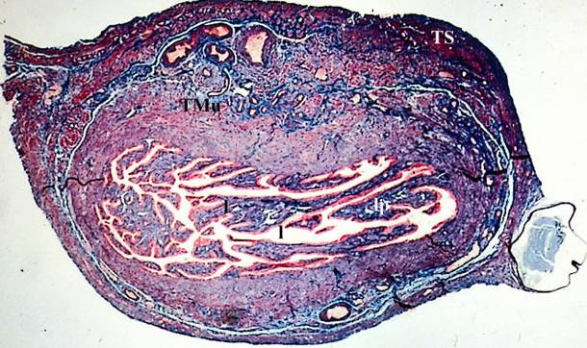

Slide 22
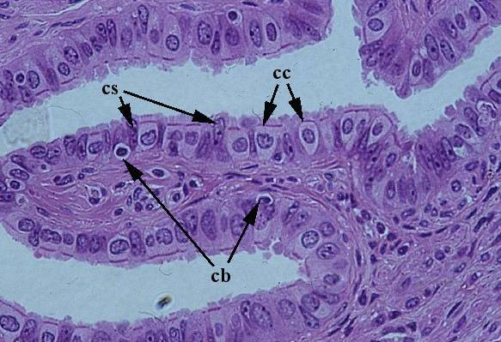

Slide 23
